Slide 1
令和6年7月
品川区長 定例記者会見
令和6年7月11日

Slide 2
品川区長 定例記者会見資料
内容
〇 【新規】ふるさと納税体験型返礼品の新規開発 プロによるダンスレッスン等
♦ 企業との連携による体験型返礼品 ①セガサミーホールディングス ②JR東日本
〇 【新規】マイボトル用給水スポット 民間施設設置助成スタート
♦第1号設置場所に大井競馬場前ショッピングモール「ウィラ大井」(8月設置予定)
〇 【新規】SDGs宣言事業 ステッカー案を小学生に募集 ＆ 子どもたちの投票で決定
♦ 区におけるSDGs達成に資する取り組みを行う事業者・団体等をPR
〇 【新規】小・中学生向け次世代人材育成事業 起業家によるアントレ教育
♦ 小・中学生が起業家との交流により、将来社会で必要な知識やマインドを育成
〇 【23区初】区職員の子育て部分休暇の創設 就学後も1日2時間の休業が可能
♦ 区による働き方改革の実践 未就学までだった部分休業を小学校就学中まで拡大
令和6年7月11日

Slide 3
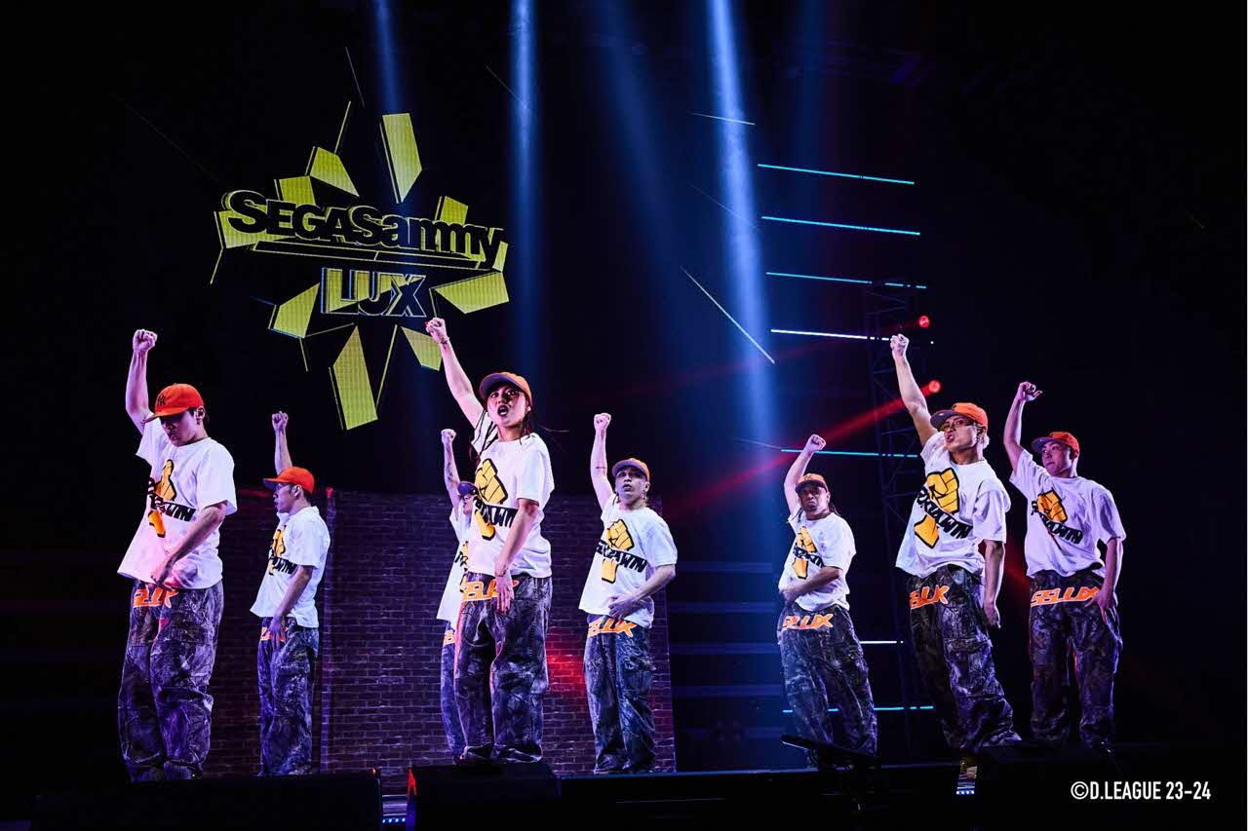
品川区長 定例記者会見資料
新規
ふるさと納税体験型返礼品の新規開発 ダンスレッスン等
◆ふるさと納税による区の減収額(令和5年度)は、約45億4千万円
4年で倍増
令和6年度
51億
令和元年度
23億
令和2年度
24億
令和3年度
30億
令和4年度
39億
令和5年度
45億
※速報値
◆ 区としては国に対し制度の 抜本的見直しを求める一方、
寄付額増加および区の魅力発信のため、
体験型返礼品を新規開発
令和6年7月11日

Slide 4
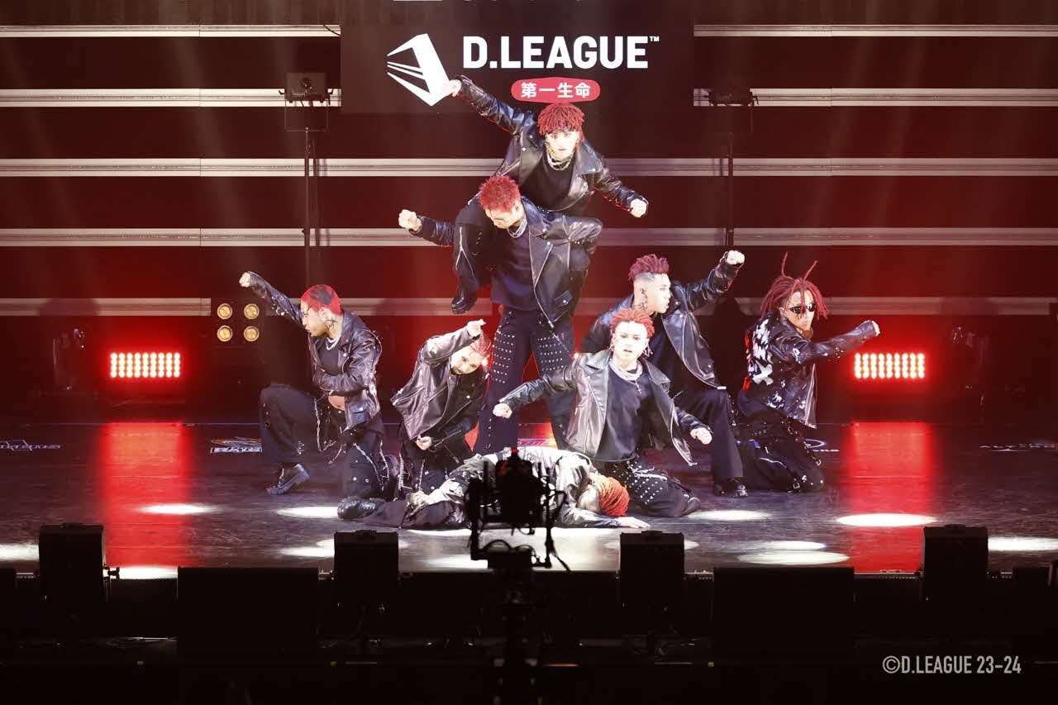
品川区長 定例記者会見資料
新規
ふるさと納税体験型返礼品の新規開発 ダンスレッスン体験
新規開発 体験型 返礼品 ① | 会社名：セガサミーホールディングス株式会社 内 容：プロダンスリーグ「Dリーグ」参戦の SEGA SAMMY LUX (セガサミー・ルクス) による90分間のダンスレッスン体験 寄付額：3万5千円
令和6年7月11日

Slide 5
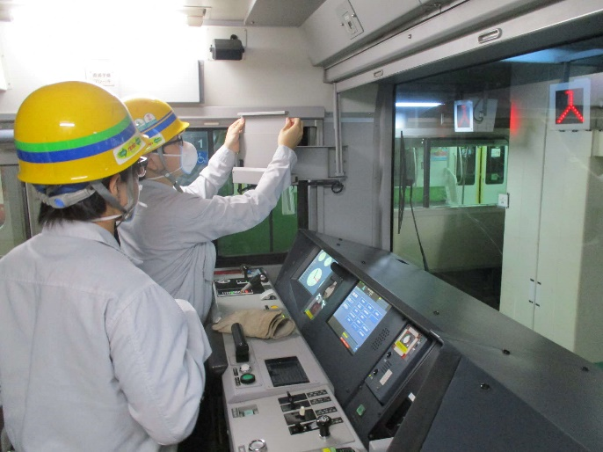
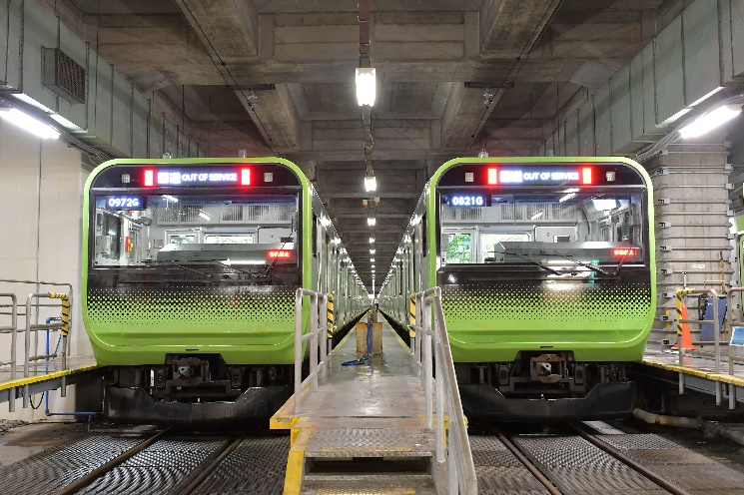
品川区長 定例記者会見資料
新規
ふるさと納税体験型返礼品の新規開発 電車車両点検体験ツアー
新規開発 体験型 返礼品 ② | 会社名：JR東日本(東日本旅客鉄道株式会社) 内 容：大井町の「東京総合車両センター」で 実物の車両を各種点検・見学する 2時間30分の体験ツアー 寄付額：10万円
令和6年7月11日

Slide 6
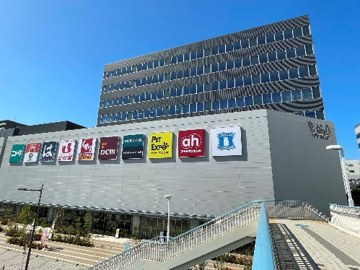
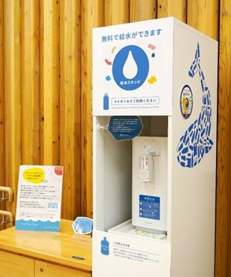
品川区長 定例記者会見資料
新規
マイボトル用給水スポット 民間施設設置助成スタート
◆本日まで、区有施設10カ所にマイボトル用給水機を設置
◆民間施設にも拡大することで、ペットボトルを使用抑制
プラごみ削減に加え、水分補給による熱中症対策により、
品川区から率先してSDGsを推進
＜ウィラ大井＞
概要 | ・民間施設へのマイボトル用給水機設置を助成 ・第1号設置場所に大井競馬場前ショッピングモール 「ウィラ大井」(8月設置予定) ・冷水(5℃～8℃)による熱中症対策(常温水も利用可)
助成対象 | ・区内に事業所等を有し、利用者を限定しない事業者
助成内容 | ・マイボトル用給水機のレンタル費用の2分の1 ※設置施設は区HPと給水スポットアプリで紹介予定
令和6年7月11日

Slide 7
品川区長 定例記者会見資料
新規
SDGs宣言事業 ステッカー案を小学生に募集 ＆ 子どもたちの投票で決定
◆今年5月「SDGs未来都市・自治体SDGsモデル事業」の
W選定を契機とし、官民共創での新たな地域社会を展開
◆区におけるSDGs達成に資する事業者・団体等の取り組
みを募集し、周知する「SDGs宣言制度事業」を実施
概要 | ・宣言事業者に配付するステッカーデザインの公募 ・対象：区内在住・在学の小学校1年生～6年生
応募期間 | ・7月11日(木)～8月21日(水)
応募方法 | ・電子申請、郵送
決定方法 | ・子どもたちが最終候補(5作品程度)へ投票
デザイン
記載箇所
令和6年7月11日

Slide 8
品川区長 定例記者会見資料
新規
小・中学生向け次世代人材育成事業 起業家によるアントレ教育
◆五反田バレーなどスタートアップの集積地である特性を活かし、
次世代人材育成につながる官民連携イベントを実施
◆小・中学生が起業家との交流により、起業という選択肢や
新しいことに積極的に挑戦する力(アントレプレナーシップ)を育む
概要 | ・区内小学4年生～中学3年生対象とした3日間の夏期集中スクール 1日目：7/28(日)やりたいことを仕事にするためのチームの作り方 2日目：8/ 4(日)お祭り屋台から商売や経済の仕組みを知ろう！ 3日目：8/17(土)IT企業の経営や仕事・サービスの仕組みを知ろう
応募状況 | ・定員30人に対し、72人の応募(7/5締切、抽選を実施)
令和6年7月11日

Slide 9
品川区長 定例記者会見資料
23区初
区職員の子育て部分休暇の創設 就学後も1日2時間の休業が可能
◆「誰もが生きがいを感じ、自分らしく暮らしていける品川」の実現に向け、
区が率先して働き方の選択肢を増やし、仕事と子育ての両立を推進
地域社会の働き方改革への意識向上へつなげる
概要 | ・未就学の子を養育する職員に認められている、 1日2時間までの部分休業を小学校就学中までに拡大 ・令和6年第2定例会本会議において、条例改正案が可決
施行日 | ・令和7年4月1日
令和6年7月11日

